Slide 1
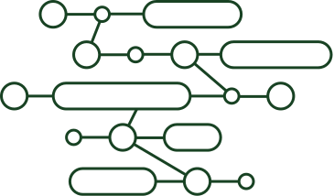


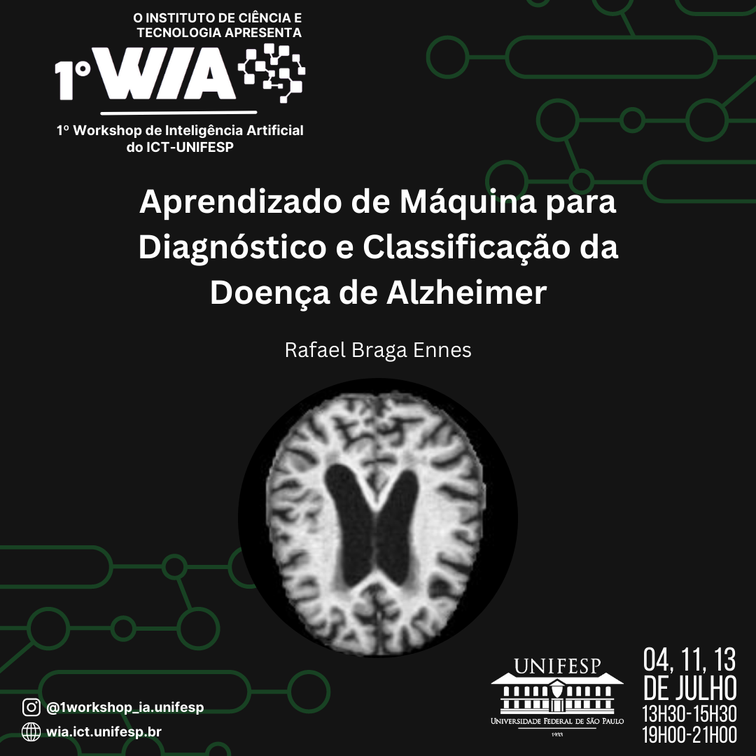
1º Workshop de Inteligência Artificial do ICT-UNIFESP
1

Slide 2

1º Workshop de Inteligência Artificial do ICT-UNIFESP
11,5% dos idosos sofrem com o mal de Alzheimer
Motivação
1,2 milhões de cidadãos brasileiros possuem essa demência
Qual a relevância dessa tema?
Não possui cura
Diagnóstico é uma das fases mais importantes
IA é capaz de proporcionar boas predições
2

Slide 3
1º Workshop de Inteligência Artificial do ICT-UNIFESP
Encontrar as bases de dados
Proposta
Analisar os dados
Usar modelos de ML para fazer predições de pacientes
Pré-processamento dos dados
Decisão dos modelos de machine learning a serem usados para cada conjunto
Analisar a melhor técnica para a base de dados
Conjunto de dados 1:
Árvore de decisão, KNN, SVM
Conjunto de dados 2 (imagens):
CNN, Random Forest, SVM
Agilizar o processo de diagnóstico
Análise da performance dos modelos
Diagnósticos mais baratos e acertivos
Resultados e Conclusão
3

Slide 4
1º Workshop de Inteligência Artificial do ICT-UNIFESP
Métodos Experimentais
Modelos
Árvore de decisão
KNN
SVM
Random Forest
CNN
Métodos e Métricas
Crossvalidation
Grid Search
Acurácia
F1-score
4

Slide 5
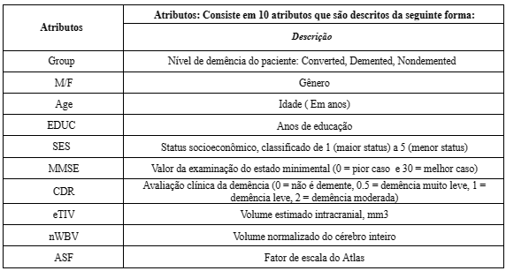
1º Workshop de Inteligência Artificial do ICT-UNIFESP
200
150
100
Base de dados
50
0
Demented
Nondemented
Converted
Conjunto com atributos sobre os pacientes
373 instâncias
10 atributos
3 classes de pacientes
5

Slide 6
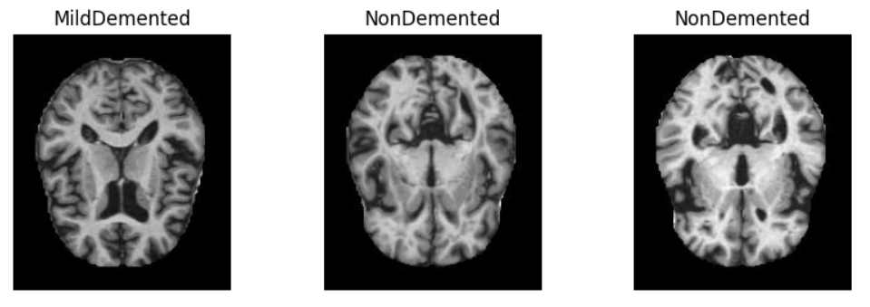
1º Workshop de Inteligência Artificial do ICT-UNIFESP
4.000
3.000
2.000
Base de dados
1.000
0
Conjunto com imagens de ressonâncias magnéticas
Nondemented
VeryMildDemented
MildDemented
ModerateDemented
6400 imagens
4 níveis de gravidade da doença
6

Slide 7
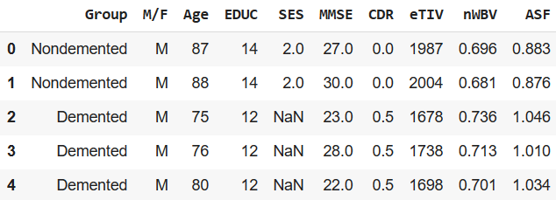
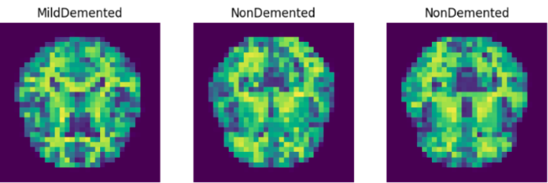
1º Workshop de Inteligência Artificial do ICT-UNIFESP
Pré-Processamento
Dados faltantes
Dados não esperados
Redimensionamento
Escala de cinza
Aumento de dados
7

Slide 8
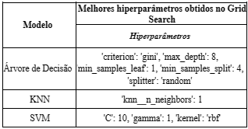
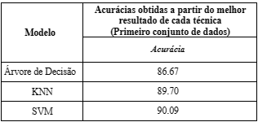
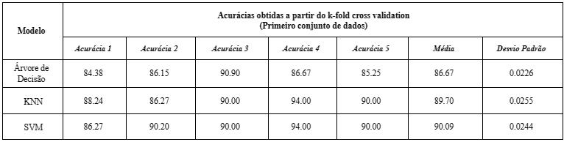
1º Workshop de Inteligência Artificial do ICT-UNIFESP
Resultados
Primeiro conjunto de dados
8

Slide 9
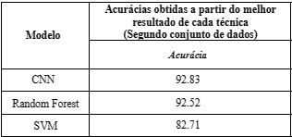
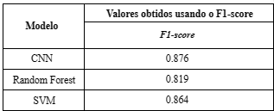
1º Workshop de Inteligência Artificial do ICT-UNIFESP
Resultados
Segundo conjunto de dados
9

Slide 10
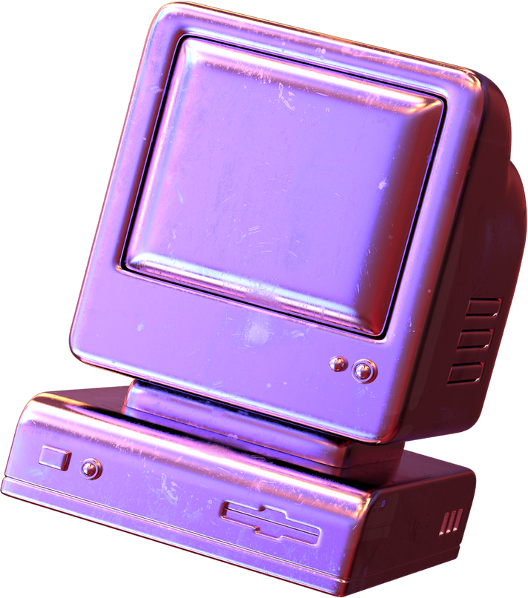
1º Workshop de Inteligência Artificial do ICT-UNIFESP
Conclusão
Bons resultados obtidos
Grid Seach e K-fold foram importantes
Primeiro conjunto com poucos dados
10

